Slide 1

Introdução a Plataforma Java
Java Basico - JSE
Aula 2

Slide 2
Apresentação

Slide 3
Objetivo do Curso
  Introdução a Linguagem Java
  Java Básico
  Paradigma de Orientação a Objetos
  Escrever programas que implementam os bons conceitos da Orientação a Objetos
  Java - JDBC
  Desenvolver classes para conectar programas a sistemas de dados
  Java – GUI
  Criar e utilizar componentes de GUI

Slide 4
Bibliografia
Slides das aulas
Livros-texto
Kathie Sierra e Bert Bates. Use a Cabeça! Java. Editora AltaBooks.
DEITEL, H. M.; DEITEL, P. J. Java como programar. 6ª ed. Porto Alegre: Bookman, 2005.
SINTES. Aprenda Programação Orientada a Objetos em 21 dias. Makron Books.
Bibliografia complementar
Teach yourself Java in 21 days. L.Lemay, C. Perkins. Sams Net.
Horstmann; Cay S. - Core Java 2 - Volume I fundamentos, Makron books.
Sun Microsystem - Tutorial Java - http://java.sun.com/docs/books/tutorial/

Slide 5
Aula 2

Slide 6
Sumário – Aula 1
Plataforma Java
Programas Java
O Ambiente de Programação Java
Princípios básicos de um ambiente Java
Começando a programar

Slide 7
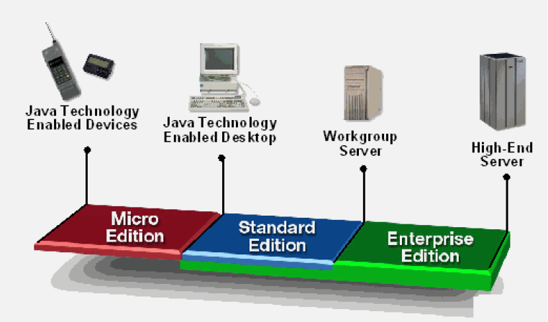
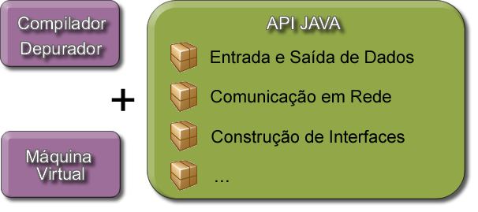
Plataforma JAVA
JDK
JRE

Slide 8
Plataforma JAVA
JDK – Java Development Kit
API Java
  java.lang
  classes básicas da linguagem (String , Integer,Thread, Math…) java.awt
  classes para tratamento de interfaces gráficas
  java.net
  classes para manipulação dos elementos de rede
  java.io
  classes para tratamento de entrada e saída
  java.beans
  classes para construção de componentes
  java.sql
  classes para execução de comandos sql
contém programas executáveis
javac : compilador Java
java : interpretador de bytecode Java (.class)
javadoc : gerador de documentação
appletviewer : visualizador de applets
unjar : descompactador de arquivos .jar
Jdb : debuggerv

Slide 9
Biblioteca de Classes Java
Plataforma JAVA
Interface de Programação de Aplicativos Java
(Java Application Programming Interface – Java API)
-> ver site: http://java.sun.com/j2se/1.5/docs/api/
Os pacotes da Java API estão divididos em pacotes de núcleo (começam com “java”) e
pacotes de extensão (começam com “javax”).

Slide 10
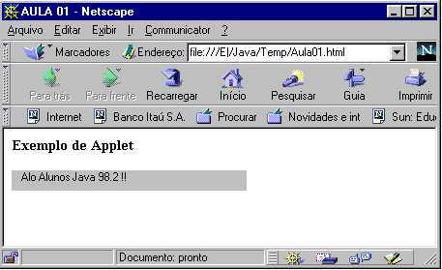
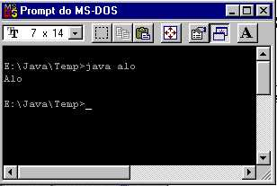
Programas Java
Com Java podemos desenvolver três tipos de programas:
  Applets
  Aplicações Desktop
  Aplicações Web (Servlet e JSP)

Slide 11
Programas Java
Applet
  Executa no Browser
  Métodos init(), start(), paint()
  Limitações de I/O
  Aspectos de Segurança
Aplicação Desktop
  Executa sob S.O
  Método main()
  Programa comum
Aplicação Web
  Executado em um “Container”(Tomcat) no servidor Web
  Métodos Init(), service() e destroy()

Slide 12
Ambiente de Programação
Editor de Texto:
UNIX/Linux : VI, emacs
Windows: Edit, Windows NotePad, MS Word
Ambientes de Desenvolvimento Integrado
- IDE (Integrate Design Environment)
NetBeans (Sun)
JBuilder (Borland)
JCreator (XinoX SW)
Visual J#.Net (Microsoft)
JDeveloper (Oracle )
WebSphere Studio (IBM)
Eclipse – IBM

Slide 13
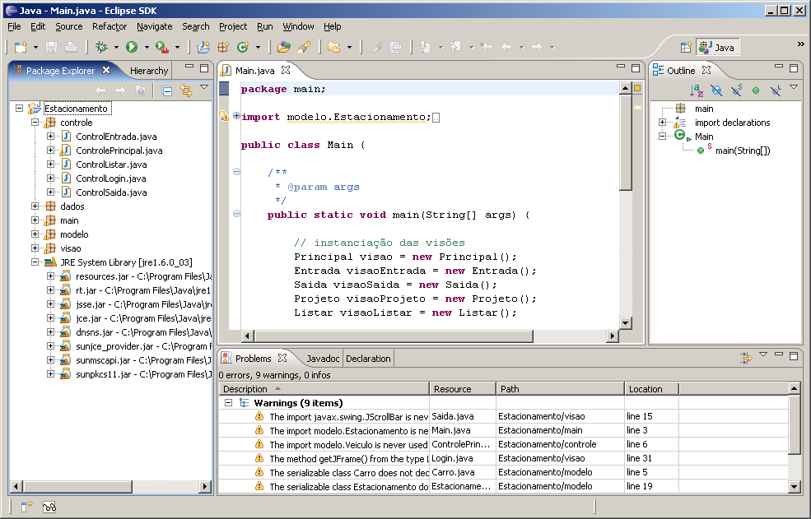
Ambiente de Programação
http://www.eclipse.org

Slide 14
Princípios básicos de um ambiente JAVA
Desenvolvimento
Fase 1
Editor
Disco
Fase 2
Compilador
Disco
Execução
Memória
Principal
Fase 3
Carregador de Classe
Disco
Fase 4
Verificador de ByteCode
...
Fase 5
Interpretador

Slide 15
Princípios básicos de um ambiente JAVA
O programa é criado no editor e armazenado em disco
O compilador cria bytecodes e os armazena em disco
O carregador de classe coloca os bytecodes na memória
O Verificador de bytecode confirma que todos os bytecodes são válidos e não violam restrições de segurança de Java
O Interpretador lê os bytecodes e os traduz para uma linguagem que o computador pode entender, possivelmente amazenando valores dos dados enquanto executa o programa.

Slide 16
Princípios básicos de um ambiente JAVA
Compilando o arquivo .java:
javac meuPrograma.java
no prompt do shell
Programa Java
Bytecodes
Compilador
entendido pelo
interpretador
meuPrograma.java
meuPrograma.class
Compilador
O arquivo gerado pelo compilador recebe a extensão .class

Slide 17
Princípios básicos de um ambiente JAVA
Compilando o arquivo .java:
c:\ javac meuProgama.java
no prompt do shell
O arquivo gerado pelo compilador recebe a extensão .class
O arquivo .class pode ser carregado a partir de um disco ou
de uma rede (local ou Internet).
Há três tipos de programas para o qual o carregador de
arquivos atua:
  Aplicativos ( a partir do disco)
  Applets ( computador remoto)
  Aplicações Web (servlets e JSP)

Slide 18
Princípios básicos de um ambiente JAVA
Executando programa.class no caso de um Aplicativo
c:\ java meuPrograma
no prompt do shell
bytecodes
interpretados durante
a fase de execução
meuPrograma.class
Interpretador
(JVM)

Slide 19
Princípios básicos de um ambiente JAVA
Executando um programa.class no caso de um applet
Caso 1 – no desktop
Os applets também podem ser executados a partir da linha de comando através
do comando appletviewer.
O appletviewer requer um documento html para invocar o applet.
Por exemplo, se o arquivo Programa1.html refere-se ao applet programa1,
o comando appletviewer é utilizado como:
appletviewer programa.html

Slide 20
Princípios básicos de um ambiente JAVA
Executando um programa.class no caso de um applet
Caso 2 – na rede
página Web
navegador
...
<applet>
...
lê
O carregador de classe é
disparado
Cada navegador que suporta Java deve ter um interpretador embutido.
Depois de carregado o interpretador executa o applet.

Slide 21
Princípios básicos de um ambiente JAVA
Executando um programa.class no caso de um applet
Caso 2
SERVIDOR
CLIENTE
JAVA
VERIFICADOR DE
APPLET
BYTECODES
INTERNET
CARREGADOR DE
CLASSES
INTERPRETADOR
COMPILADOR
JAVA EM TEMPO
JUST IN TIME
DE EXECUÇÃO
JAVA BYTECODES
DEPÓSITO DE APPLET
PLATAFORMA
WINDOWS, OS/2, NT,
DE HARDWARE
UNIX, MAC, ETC.

Slide 22

Princípios básicos de um ambiente JAVA
Executando um programa.class no caso de um applet
Caso 2
SERVIDOR
CLIENTE
JAVA
VERIFICADOR DE
APPLET
BYTECODES
INTERNET
CARREGADOR DE
CLASSES
INTERPRETADOR
COMPILADOR
JAVA EM TEMPO
JUST IN TIME
DE EXECUÇÃO
JAVA BYTECODES
BYTECODE
DEPÓSITO DE APPLET
PLATAFORMA
WINDOWS, OS/2, NT,
DE HARDWARE
UNIX, MAC, ETC.

Slide 23
Princípios básicos de um ambiente JAVA
Executando um programa.class no caso de um applet
Caso 2
SERVIDOR
CLIENTE
JAVA
VERIFICADOR DE
APPLET
BYTECODES
INTERNET
CARREGADOR DE
BYTECODE
CLASSES
INTERPRETADOR
COMPILADOR
JAVA EM TEMPO
JUST IN TIME
DE EXECUÇÃO
JAVA BYTECODES
DEPÓSITO DE APPLET
PLATAFORMA
WINDOWS, OS/2, NT,
DE HARDWARE
UNIX, MAC, ETC.

Slide 24
Princípios básicos de um ambiente JAVA
Executando um programa.class no caso de um applet
Caso 2
SERVIDOR
CLIENTE
BYTECODE
JAVA
VERIFICADOR DE
APPLET
BYTECODES
INTERNET
CARREGADOR DE
CLASSES
INTERPRETADOR
COMPILADOR
JAVA EM TEMPO
JUST IN TIME
DE EXECUÇÃO
JAVA BYTECODES
DEPÓSITO DE APPLET
PLATAFORMA
WINDOWS, OS/2, NT,
DE HARDWARE
UNIX, MAC, ETC.

Slide 25
Princípios básicos de um ambiente JAVA
Executando um programa.class no caso de um applet
Caso 2
SERVIDOR
CLIENTE
JAVA
VERIFICADOR DE
APPLET
BYTECODES
INTERNET
CARREGADOR DE
CLASSES
INTERPRETADOR
COMPILADOR
JAVA EM TEMPO
JUST IN TIME
DE EXECUÇÃO
JAVA BYTECODES
DEPÓSITO DE APPLET
BYTECODE
PLATAFORMA
WINDOWS, OS/2, NT,
DE HARDWARE
UNIX, MAC, ETC.

Slide 26
Começando a Programar
Sem o uso de IDE’s
No DOS iremos usar o editor de texto de sua preferência, apenas preocupando-se em gravar o arquivo com a extensão .java
Para melhor organização dos seus programas, crie um diretório para armazenar seus primeiros programas java:
c:/ md meuDir
c:/ cd meuDir
Configure a variável de ambiente path para o diretório aonde se encontra o jdk1.6:
c:/ set path=c:\jdk1.6\bin
Após gravar seu programa Programa1.java no diretório meuDir”, o aluno já está apto a compilar e em seguida executá-lo, sem não houver erro de compilação:
c:/ javac Programa1.java
c:/ java Programa1

Slide 27
Compreendendo a
Construção de um programa
nome do programa
public class Programa0
{
// o método main executa o aplicativo java
public static void main (String[] args)
{
System.out.println(“O programa rodou!”);
} // fim do método main
} // fim
demarcadores
Saída de dados

Slide 28
Compreendendo a
Construção de um programa
// Primeiro Programa
    public class Alo
    {
      public static void main (String args[])
      {
        System.out.println(“Alo Pessoal !”);
      }
    }
c:/> java Alo
c:/> Alo Pessoal!
c:>

Slide 29
Compreendendo a
Construção de um programa
Compilar Programa: c:\>javac Alo.java
Executar o programa: c:\>java Alo
O resultado será:
c:\java>javac Alo.java
c:\java>java Alo
Alo Pessoal !

Slide 30
Compreendendo a
Construção de um programa
O Método Main()
Forma geral de definição:
public: pode ser chamado por qualquer outro objeto
void: não retorna valor
Quando você executa uma aplicação Java com o Interpretador Java, você especifica o nome da classe que você quer rodar.
O interpretador invoca o método main() definido dentro daquela classe.
Controla o fluxo do programa, aloca todos os recursos que são necessários, e roda qualquer outro método que provê a funcionalidade da aplicação
O cérebro de qualquer aplicação Java é seu método main()
public static void main()

Slide 31
Entrada de Dados
O método main aceita um argumento simples: um array de Strings :
public static void main (String[] args)
Cada String do array é inserida na linha de comando após o nome do programa, como um argumento, permitindo que usuários afetem a operação da aplicação sem precisar recompilar :
Ex.: java programaNomes maria jose rui
Este array de Strings é o mecanismo através do qual o runtime system passa a informação para sua aplicação
args[0]= maria
args[1] = jose
args[2] = rui

Slide 32
Saída de Dados
Pelo Console:
System.out.print(“frase qualquer”)
Imprime a “frase qualquer” e o cursor continua na mesma linha esperando que seja impresso mais alguma coisa.
System.out.println(“nova frase”)
Imprime a frase “nova frase” e desta vez o cursor pula para linha de baixo, caso nova frase seja impressa esta o será na linha imediatamente abaixo.

Slide 33
Construção de um programa
Entrada de dados via array de String
// Programa Programa1.java
// o método main executa o aplicativo java
public class Programa1 {
public static void main (String[] args) {
System.out.println(“Bom dia sr.(a) ” + args[0]);
}
} // fim da classe Programa1
c:/> java Programa1 Alberto
c:/> Bom dia sr.(a) Alberto
c:>

Slide 34
Construção de um programa
Entrada de dados via array de String
public class ListaNumeros {
public static void main (String args[]) {
System.out.println(“O primeiro número eh: “ + args[0]);
System.out.println(“O segundo número eh: “ + args[1]);
} // fim do método main
} // fim da classe ListaNumeros
Array de Strings
args
10
29
c:/> java ListaNumeros 10 29
c:/> O primeiro número eh 10
c:/> O segundo número eh 29
c:/>
...

Slide 35
Entrada de Dados
ListaNumeros.java
C:/ javac ListaNumeros.java
ListaNumeros.class
C:/ java ListaNumeros 10 29
Array de String args[2]
args[0] = “10”
args[1] = “29”

Slide 36
Estruturas Fundamentais de Programação
Comentários
  // Comentário de uma linha
  /* Comentário de várias linhas */
  /** Comentário Documentado */
Blocos, ponto-e-vírgula e espaço
  toda declaração termina com “;”
  “{“ e “}” delimitam um bloco de declarações para classes, métodos ou estruturas de controle

Slide 37
Palavras reservadas
abstract default goto null synchronized
Boolean do if package this
break double implements private throw
byte else import protected throws
case extends instanceof public transient
catch false int return true
char final interface short try
class finally long static void
const float native super volatile
continue for new switch while

Slide 38
Identificadores
Palavras utilizadas para nomear variáveis, métodos, classes e labels.
Regras:
  Não podem ser utilizadas palavras reservadas
  Devem começar com uma letra, dolar ($), underscope(_)
  Não podem começar por números
São case sensitive

Slide 39
Estruturas Fundamentais de Programação
Tipos Básicos
  boolean true ou false
  char caracter UNICODE (16 bits)
  byte número inteiro com sinal (8 bits)
  short número inteiro com sinal (16 bits)
  int número inteiro com sinal (32 bits)
  long número inteiro com sinal (64 bits)
  float número em ponto-flutuante (32 bits)
  double número em ponto-flutuante (64 bits)

Slide 40
Estruturas Fundamentais de Programação
char: representa um caracter Unicode de 16 bits
    \b retrocesso
    \t tab
    \n avanço de linha
    \r retorno de carro
    \” aspas
    \’ apóstrofo
    \\ barra invertida

Slide 41
Estruturas Fundamentais de Programação
Exemplo
Imprimindo em uma mesma linha com múltiplas instruções
public class Programa2
{
public static void main (String[] args)
{
System.out.print(“Vamos começar”);
System.out.println(“a programar!”);
}
}
c:/> java Programa2
c:/> Vamos começar a programar!
c:/>

Slide 42
Estruturas Fundamentais de Programação
Exemplo
Imprimindo em múltiplas linhas com uma única instrução;
public class Programa3
{
public static void main (String[] args) {
System.out.println(“Vamos \ncomeçar \na \nprogramar”);
}
}
c:/> java Programa3
c:/> Vamos a programar!
c:/> começar
c:/> a
c:/> programar
c:/>

Slide 43
Estruturas Fundamentais de Programação
Tipo Inteiro
  byte 8 bits -2⁷…2⁷-1
  short 16 bits -2¹⁵..2¹⁵-1
  int 32 bits -2³¹..2³¹-1
  long 64 bits -2⁶³..2⁶³-1
  Representações:
        2 (decimal)
        077 (octal)
        OxBA (hexadecimal)
  byte x, y;
  int z = 5;
  x= 10;
  y = z;

Slide 44
Estruturas Fundamentais de Programação
Tipo Ponto Flutuante
  float 32 bits
  double 64 bits
  Representações:
      3.14
      6.02E23
      2.718F
      123.4E+306D

Slide 45
Estruturas Fundamentais de Programação
Declarações de variáveis
      int x, y; // variáveis inteiras
      float z; // variável float
      double w; // variável double
      boolean verdade; // variável booleana
      char c; // variável caracter
As variáveis locais devem ser obrigatoriamente inicializas
Inicialização default do Java para variáveis de instância
  variáveis numéricas com zero
  variáveis boolean com false
  variáveis String com null

Slide 46
Estruturas Fundamentais de Programação
Atribuições e inicializações
      int x, y; // declaração
      float z = 3.144f; // declaração com atribuição
      double w = 3.1415;
      boolean verdade = true;
      char c, d; // declaração
      c = ‘A’; // atribuição
      d = ‘\u0013’; /* representação hexadecimal de um caracter */
      x = 6;
      y = 1000;

Slide 47
Operadores Matemáticos
Operador Algébrico | Exemplo | Significado
+ | x + y | Soma
- | x – y | Subtração
* | x * y | Multiplicação
/ | x / y | Divisão
% | x % y | Mod
== | x == y | Igual a
!= | x != y | Não é igual a
> | x > y | É maior que
< | x < y | É menor que
>= | x >= y | É maior ou igual a
<= | x <= y | É menor ou igual a

Slide 48
Operadores de incremento e decremento
Operador | Chamado de | Expressão de exemplo | Explicação
++ | Pré-incremento | ++a | Incrementa de 1 a variavel a, e depois utiliza seu valor na proxima expressao em que ele reside
++ | Pos-incremento | a++ | Utiliza o valor atual de a na expressao em que a reside e depois incremente a de 1
-- | Pré-decremento | --b | Decrementa de 1 a variavel b, e depois utiliza seu valor na proxima expressao em que ele reside
-- | Pos-decremento | b-- | Utiliza o valor atual de b na expressao em que b reside e depois decremente b de 1

Slide 49
Operadores de incremento e decremento
// Pré-incremento e Pos-incremento
public class Incremento{
public static void main( String args[] )
{
int c;
c = 5;
System.out.println( --c );
System.out.println( c++ );
System.out.println( ++c );
System.out.println(c--);
System.out.println( ++c );
System.out.println( ++c );
System.out.println( c++ );
}
}

Slide 50
Operadores de incremento e decremento
public class Lista {
public static void main (String args[] )
{
int a=1;
int b=1;
int c=1;
String[] lista = {“banana",“laranja",“pera"};
lista [--a] += “maca";
lista [b++] += “lima";
lista [c--] += “exportacao";
for (int i=0 ; i < lista .length; i++)
System.out.println(lista [i]);
}
}
Qual será o conteúdo do array lista depois da execução do programa ?

Slide 51
Construção de Programas
Entrada de dados através da classe Scanner
A classe Scanner surgiu a partir da versão 1.5 do Java. Ela pertence ao pacote java.util e deve ser explicitamente importada no programa.
Scanner <variavel> = new Scanner(System.in);
A classe Scanner possui os seguintes métodos para leitura:
String nome = entrada.nextLine(); → lê uma String
ou String nome = entrada.next(); → lê uma String
byte num = entrada.nextByte(); → lê um byte
short num = entrada.nextShort(); → lê um short
int num = entrada.nextInt(); → lê um int
long num = entrada.nextLong(); → lê um long
float num = entrada.nextFloat(); → lê um float
double num = entrada.nextDouble(); → lê um double

Slide 52
Construção de Programas
Vamos entrar no ambiente de desenvolvimento do Eclipse.
Analogamente como realizamos no ambiente DOS, iremos organizar os nossos
Programas, nossas classes, em uma hierarquia de diretórios.
Crie um projeto, em seguida crie um package, e suas classes serão criadas dentro do
seu package. Vamos estabelecer um critério para organização.
Projet : JSE
Package : aula2
Prog01.java
Prog02.java
...
Prog0i.java
...
Prog0n.java
...
Package : aula i
...
Package : aula n

Slide 53
Construção de Programas
import java.util.Scanner;
public class LeVariaveis {
public static void main (String args[]) {
Scanner entrada = new Scanner(System.in);
System.out.println(“Digite o nome: “);
String nome = entrada.next();
System.out.println(“Digite o endereço: “);
String endereço = entrada.next();
System.out.println(“Digite o cep: “);
int cep = entrada.nextInt();
} // fim do método main
} // fim da classe LeVariaveis

Slide 54
Construção de Programas
// Programa Programa.java
import java.util.Scanner;
public class Programa {
public static void main (String args[]) {
Scanner entrada = new Scanner(System.in);
System.out.println(“Entre com o primeiro numero: ”);
int num1 = entrada.nextInt();
System.out.println(“Entre com o segundo numero: ”);
int num2 = entrada.nextInt();
System.out.println(“A soma eh “ + (num1+num2));
} // fim do método main
} // fim da classe Programa
Acrescente a subtração, divisão e multiplicação ao programa.
Note que a divisão por zero com tipos inteiros gera um erro de execução, entretanto o interpretador consegue
calcular quando os tipos são double, emitindo o resultado infinity.

Slide 55
Construção de Programas
Crie um aplicativo em Java que, e receba o nome e saldo de 5 clientes de um banco e em seguida gera um relatório com os nomes e os saldos ajustados de acordo com a taxa de rendimento mensal.
O nome do banco é passado através do array de String do método main. Para a taxa de rendimento mensal e as demais entradas utilize a classe Scanner.
O formato do relatório deverá ser:
Banco EPROTEC
Taxa mensal : R$ 99,99
Clientes Saldo
XXXX R$ 00,00
YYY R$ 00,00
ZZZ R$ 00,00
WW R$ 00,00
AAA R$ 00,00

